Slide 1


SẢN XUẤT MÁY TRỢ THÍNH
BÀI GIẢNG HUẤN LUYỆN AN TOÀN LAO ĐỘNG
BẢN QUYỀN THUỘC AN TOÀN NAM VIỆT

Slide 2
Một số vụ tai nạn trong nhà máy sản xuất máy trợ thính
Trong lĩnh vực sản xuất máy trợ thính, mặc dù công nghệ đang phát triển, nhưng vẫn có nhiều thách thức liên quan đến an toàn lao động:
  Thiếu Huấn Luyện An Toàn
  Thiết Bị Vận Hành Nguy Hiểm
  Yếu Tố Nhân Sự
  Thiếu Trang Thiết Bị Bảo Hộ
  Quản Lý An Toàn Chưa Hiệu Quả

Slide 3
Tóm tắt bài học
1. An toàn vệ sinh lao động đối với nhân viên chế tạo linh kiện để chuẩn bị sản xuất máy trợ thính
2. An toàn vệ sinh lao động đối với nhân viên chế tạo mạch in để chuẩn bị sản xuất máy trợ thính
3. An toàn vệ sinh lao động đối với nhân viên lắp ráp các linh kiện vào mạch in và phần vỏ để tạo thành máy trợ thính
4. An toàn vệ sinh lao động đối với nhân viên kiểm tra chất lượng máy trợ thính thành phẩm

Slide 4
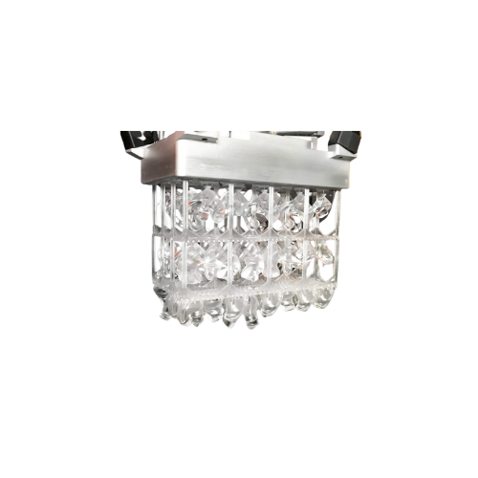
Chế tạo linh kiện để chuẩn bị sản xuất máy trợ thính
1. Đặc điểm công việc chế tạo linh kiện để chuẩn bị sản xuất máy trợ thính
Đặc điểm công việc chế tạo linh kiện để chuẩn bị sản xuất máy trợ thính là một quá trình phức tạp và đòi hỏi sự chuyên sâu cùng với sự tỉ mỉ.
Các bước quan trọng trong quá trình này bao gồm việc thiết kế linh kiện, chọn lựa nguyên vật liệu, và tiến hành sản xuất hàng loạt.

Slide 5
Chế tạo linh kiện để chuẩn bị sản xuất máy trợ thính
2. Các dạng tai nạn trong quá trình chế tạo linh kiện để chuẩn bị sản xuất máy trợ thính
Trong quá trình chế tạo linh kiện để chuẩn bị sản xuất máy trợ thính, có nhiều loại tai nạn có thể xảy ra, ảnh hưởng đến cả chất lượng sản phẩm và an toàn của những người làm việc.
Một trong những rủi ro phổ biến là tai nạn liên quan đến máy móc và thiết bị chế tạo.

Slide 6
Chế tạo linh kiện để chuẩn bị sản xuất máy trợ thính
3. Nguyên nhân gây ra tai nạn khi chế tạo linh kiện để chuẩn bị sản xuất máy trợ thính
Nguyên nhân gây ra tai nạn trong quá trình chế tạo linh kiện để chuẩn bị sản xuất máy trợ thính có thể xuất phát từ nhiều yếu tố khác nhau.
Một trong những nguyên nhân chính là thiếu hiểu biết hoặc đào tạo không đầy đủ về an toàn lao động. Nhân viên cần phải hiểu rõ về các rủi ro tiềm ẩn và biện pháp an toàn để tránh tai nạn.

Slide 7
Chế tạo linh kiện để chuẩn bị sản xuất máy trợ thính
4. Biện pháp phòng tránh tai nạn khi chế tạo linh kiện để chuẩn bị sản xuất máy trợ thính
Đầu tiên, việc đảm bảo mọi nhân viên tham gia vào quá trình chế tạo linh kiện đều được đào tạo đầy đủ về an toàn là chìa khóa.
Huấn luyện nên bao gồm thông tin về rủi ro cụ thể trong quá trình làm việc, cách sử dụng thiết bị và máy móc một cách an toàn, cũng như các quy trình và biện pháp an toàn khẩn cấp.

Slide 8
Chế tạo linh kiện để chuẩn bị sản xuất máy trợ thính
5. Quy định an toàn lao động khi chế tạo linh kiện để chuẩn bị sản xuất máy trợ thính
Quy định an toàn lao động khi chế tạo linh kiện để chuẩn bị sản xuất máy trợ thính là một phần quan trọng để đảm bảo môi trường làm việc an toàn và lành mạnh.
Các quy định này bao gồm nhiều khía cạnh để đảm bảo an toàn cho nhân viên và chất lượng cao cho sản phẩm.

Slide 9
Chế tạo linh kiện để chuẩn bị sản xuất máy trợ thính
6. Xử lý tình huống tai nạn khẩn cấp khi chế tạo linh kiện để chuẩn bị sản xuất máy trợ thính
Xử lý tình huống tai nạn khẩn cấp khi chế tạo linh kiện để chuẩn bị sản xuất máy trợ thính đòi hỏi sự chuẩn bị và ứng phó nhanh chóng để đảm bảo an toàn cho nhân viên và môi trường làm việc.
Trong trường hợp tai nạn, việc ngừng làm việc ngay lập tức và kích động hệ thống báo động là quan trọng. Nhân viên cần được đào tạo để biết cách sử dụng các thiết bị báo động và các phương tiện truyền thông để thông báo tình hình ngay lập tức.

Slide 10
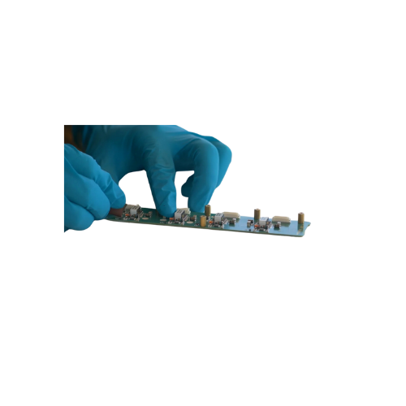
Chế tạo mạch in để chuẩn bị sản xuất máy trợ thính
1. Đặc điểm công việc chế tạo mạch in để chuẩn bị sản xuất máy trợ thính:
Trước hết, họ phải nắm rõ yêu cầu kỹ thuật của mạch in để đảm bảo tính tương thích với các linh kiện khác trong máy trợ thính.
Việc tích hợp các cảm biến âm thanh và vi xử lý tín hiệu yêu cầu sự hiểu biết sâu sắc về các công nghệ tiên tiến nhất.

Slide 11
Chế tạo mạch in để chuẩn bị sản xuất máy trợ thính
2. Các dạng tai nạn trong quá trình chế tạo mạch in để chuẩn bị sản xuất máy trợ thính:
Trong quá trình chế tạo mạch in cho máy trợ thính, các dạng tai nạn có thể xuất hiện và ảnh hưởng đến chất lượng sản phẩm. Việc làm việc với các thiết bị nhỏ và tinh tế đòi hỏi sự cẩn thận và kiểm soát chặt chẽ để tránh các vấn đề.
Một trong những rủi ro thường gặp là hỏng hóc trong quá trình gia công mạch in. Sự không chính xác trong quy trình gia công có thể dẫn đến nứt, mài mòn, hoặc hỏng hóc cấu trúc mạch in, gây ra lỗi không thể phát hiện ngay sau này.

Slide 12
Chế tạo mạch in để chuẩn bị sản xuất máy trợ thính
3. Nguyên nhân gây ra tai nạn khi chế tạo mạch in để chuẩn bị sản xuất máy trợ thính
Nguyên nhân gây ra tai nạn trong quá trình chế tạo mạch in cho máy trợ thính thường xuất phát từ nhiều yếu tố khác nhau.
Sự không chính xác trong quy trình thiết kế và gia công có thể dẫn đến các vấn đề nghiêm trọng. Đầu tiên, thiếu cân nhắc đầy đủ về yếu tố kỹ thuật có thể dẫn đến thiết kế không ổn định, gây ra sự cố trong quá trình sản xuất.

Slide 13
Chế tạo mạch in để chuẩn bị sản xuất máy trợ thính
4. Biện pháp phòng tránh tai nạn khi chế tạo mạch in để chuẩn bị sản xuất máy trợ thính:
Để ngăn chặn tai nạn trong quá trình chế tạo mạch in cho máy trợ thính, việc triển khai các biện pháp phòng tránh là quan trọng, đặc biệt là trong môi trường lao động.
Đầu tiên, quan trắc môi trường lao động là một yếu tố then chốt để đảm bảo rằng nhiệt độ và áp suất đều đặn trong quá trình gia công, giảm thiểu nguy cơ làm hỏng mạch in.

Slide 14
Chế tạo mạch in để chuẩn bị sản xuất máy trợ thính
5. Quy định an toàn lao động khi chế tạo mạch in để chuẩn bị sản xuất máy trợ thính:
Quy định an toàn lao động đóng vai trò quan trọng trong quá trình chế tạo mạch in cho máy trợ thính. Các nhà sản xuất cần phải thiết lập các hướng dẫn và biện pháp để bảo vệ nhân viên khỏi rủi ro.
Đầu tiên, đảm bảo rằng mọi nhân viên đều được đào tạo về quy trình làm việc an toàn, bao gồm việc sử dụng đúng bảo hộ lao động như kính bảo hộ và quần áo chống nhiệt độ.

Slide 15
Chế tạo mạch in để chuẩn bị sản xuất máy trợ thính
6. Xử lý tình huống tai nạn khẩn cấp khi chế tạo mạch in để chuẩn bị sản xuất máy trợ thính:
Xử lý tình huống tai nạn khẩn cấp là một phần quan trọng trong quá trình chế tạo mạch in cho máy trợ thính. Khi xảy ra sự cố, nhân viên cần được đào tạo để đối mặt với tình huống một cách hiệu quả.
Đầu tiên, việc thiết lập một hệ thống cảnh báo và báo động khẩn cấp là quan trọng để giảm thời gian phản ứng.

Slide 16
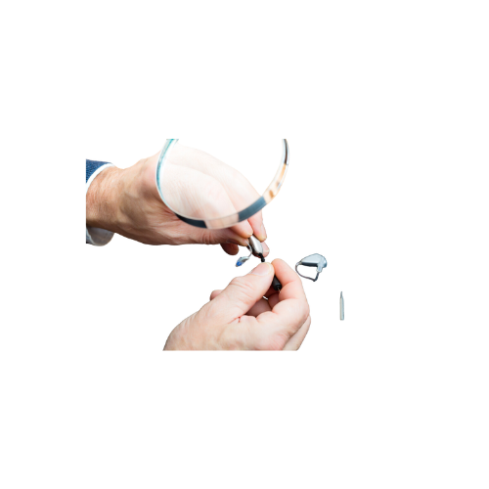
Lắp ráp các linh kiện vào mạch in và phần vỏ
1. Đặc điểm công việc lắp ráp các linh kiện vào mạch in và phần vỏ để tạo thành máy trợ thính
Trong quá trình lắp ráp máy trợ thính, công đoạn quan trọng là việc lắp ráp các linh kiện vào mạch in và phần vỏ để tạo thành sản phẩm hoàn chỉnh. Điều này đòi hỏi sự chuyên nghiệp và tỉ mỉ để đảm bảo chất lượng cuối cùng của sản phẩm.
Các chuyên gia lắp ráp phải có kiến thức sâu rộng về cách các linh kiện hoạt động và làm thế nào chúng tương tác với nhau. Họ cần nắm vững kỹ thuật lắp đặt mạch in, đảm bảo rằng mỗi linh kiện được đặt đúng vị trí và kết nối chính xác.

Slide 17
Lắp ráp các linh kiện vào mạch in và phần vỏ
2. Các dạng tai nạn trong quá trình lắp ráp các linh kiện vào mạch in và phần vỏ để tạo thành máy trợ thính
Trong quá trình lắp ráp các linh kiện vào mạch in và phần vỏ để tạo thành máy trợ thính, có nhiều rủi ro liên quan đến tai nạn và sự cố có thể ảnh hưởng đến chất lượng sản phẩm.
Một số vấn đề thường gặp bao gồm sự chệch lệch vị trí linh kiện, đấu nối kém chắc chắn, và hỏng hóc trong quá trình lắp ghép.

Slide 18
Lắp ráp các linh kiện vào mạch in và phần vỏ
3. Nguyên nhân gây ra tai nạn khi lắp ráp các linh kiện vào mạch in và phần vỏ để tạo thành máy trợ thính
Có nhiều nguyên nhân gây ra tai nạn trong quá trình lắp ráp các linh kiện vào mạch in và phần vỏ để tạo thành máy trợ thính. Một trong những nguyên nhân quan trọng là sự thiếu chú ý và kỹ thuật của nhân viên.
Việc lắp ráp yêu cầu sự tập trung cao độ để đảm bảo rằng mỗi linh kiện được đặt đúng vị trí và kết nối chính xác. Sự mệt mỏi, thiếu ngủ, hoặc thiếu đào tạo có thể dẫn đến sự thiếu sót trong quá trình làm việc, gây ra lỗi lắp ráp.

Slide 19
Lắp ráp các linh kiện vào mạch in và phần vỏ
4. Biện pháp phòng tránh tai nạn khi lắp ráp các linh kiện vào mạch in và phần vỏ để tạo thành máy trợ thính
Để phòng tránh tai nạn trong quá trình lắp ráp máy trợ thính, việc thực hiện các biện pháp an toàn và quản lý rủi ro là hết sức quan trọng.
Đầu tiên, đảm bảo nhân viên được đào tạo đầy đủ về kỹ thuật lắp ráp và các quy trình an toàn. Điều này giúp nâng cao nhận thức về rủi ro và kỹ năng thực hiện công việc một cách chính xác.

Slide 20
Lắp ráp các linh kiện vào mạch in và phần vỏ
5. Quy định an toàn lao động khi lắp ráp các linh kiện vào mạch in và phần vỏ để tạo thành máy trợ thính
Để đảm bảo an toàn lao động trong quá trình lắp ráp máy trợ thính, việc thiết lập và thực hiện quy định an toàn là một phần quan trọng của quy trình sản xuất. Đầu tiên, tất cả nhân viên tham gia lắp ráp cần được đào tạo về các biện pháp an toàn và quy trình làm việc.
Điều này bao gồm việc hướng dẫn về việc sử dụng thiết bị bảo hộ cá nhân và các quy tắc an toàn cụ thể áp dụng trong môi trường làm việc.

Slide 21
Lắp ráp các linh kiện vào mạch in và phần vỏ
6. Xử lý tình huống tai nạn khẩn cấp khi lắp ráp các linh kiện vào mạch in và phần vỏ để tạo thành máy trợ thính
Đầu tiên và quan trọng nhất, là cần có kế hoạch an toàn khẩn cấp được thông báo rõ ràng và tất cả nhân viên cần biết cách thực hiện nó. Điều này bao gồm việc sử dụng các thiết bị bảo hộ cá nhân, thông báo nguy cơ và tuyến đường thoát hiểm.
Trong trường hợp tai nạn, việc báo cáo ngay lập tức là quan trọng. Một hệ thống báo cáo tức thì sẽ giúp cung cấp thông tin chính xác và nhanh chóng về tình hình.

Slide 22
Kiểm tra chất lượng máy trợ thính thành phẩm
1. Đặc điểm công việc kiểm tra chất lượng máy trợ thính thành phẩm:
Trong quá trình kiểm tra chất lượng máy trợ thính thành phẩm, các chuyên gia phải tập trung vào nhiều đặc điểm quan trọng để đảm bảo rằng sản phẩm đáp ứng các tiêu chuẩn chất lượng cao. Một trong những yếu tố quan trọng là kiểm tra khả năng kết nối và hiệu suất âm thanh.
Các chuyên gia sẽ kiểm tra tính tương thích của máy trợ thính với các thiết bị khác, đảm bảo rằng người dùng có thể tận hưởng trải nghiệm âm thanh tối ưu.

Slide 23
Kiểm tra chất lượng máy trợ thính thành phẩm
2. Các dạng tai nạn trong quá trình kiểm tra chất lượng máy trợ thính thành phẩm:
Trong quá trình kiểm tra chất lượng máy trợ thính thành phẩm, có một số tai nạn mà các chuyên gia cần phải đề phòng để đảm bảo an toàn và hiệu quả của quy trình.
Một trong những nguy cơ chính là hỏng hóc về cơ bản, có thể xảy ra khi máy trợ thính được thử nghiệm quá mức áp lực hoặc tần suất âm thanh, gây ảnh hưởng đến tính năng và hiệu suất của sản phẩm.

Slide 24
Kiểm tra chất lượng máy trợ thính thành phẩm
3. Nguyên nhân gây ra tai nạn khi kiểm tra chất lượng máy trợ thính thành phẩm:
Có nhiều nguyên nhân gây ra tai nạn trong quá trình kiểm tra chất lượng máy trợ thính thành phẩm. Một trong những nguy cơ chính là sự thiếu sót trong quy trình đào tạo và hướng dẫn nhân viên.
Nếu người thực hiện kiểm tra không được đào tạo đầy đủ về kỹ thuật và an toàn, họ có thể mắc phải sai sót dẫn đến hỏng hóc sản phẩm hoặc tình trạng nguy hiểm.

Slide 25
Kiểm tra chất lượng máy trợ thính thành phẩm
4. Biện pháp phòng tránh tai nạn khi kiểm tra chất lượng máy trợ thính thành phẩm:
Để đảm bảo an toàn và chất lượng trong quá trình kiểm tra máy trợ thính thành phẩm, cần áp dụng một số biện pháp phòng tránh tai nạn.
Trước hết, việc đào tạo nhân viên về kỹ thuật và an toàn là quan trọng, giúp họ hiểu rõ về quy trình kiểm tra và làm thế nào để đối mặt với các tình huống rủi ro.

Slide 26
Kiểm tra chất lượng máy trợ thính thành phẩm
5. Quy định an toàn lao động khi kiểm tra chất lượng máy trợ thính thành phẩm:
Quy định an toàn lao động trong quá trình kiểm tra chất lượng máy trợ thính là quan trọng để bảo vệ sức khỏe và đảm bảo hiệu suất của nhân viên. Nhân viên cần được đào tạo về các biện pháp an toàn, bao gồm cách sử dụng thiết bị kiểm tra và biện pháp phòng ngừa tai nạn.
Việc cung cấp trang thiết bị bảo hộ cá nhân như tai nghe chống ồn, mũ bảo hiểm và kính bảo hộ là bước quan trọng.

Slide 27
Kiểm tra chất lượng máy trợ thính thành phẩm
6. Xử lý tình huống tai nạn khẩn cấp khi kiểm tra chất lượng máy trợ thính thành phẩm:
Trong trường hợp xảy ra tai nạn khẩn cấp trong quá trình kiểm tra chất lượng máy trợ thính, việc xử lý tình huống một cách nhanh chóng và chính xác là quan trọng để bảo vệ an toàn và nguyên vẹn của nhân viên.
Đầu tiên, nhân viên cần ngay lập tức thông báo về tình huống cho người quản lý hoặc bộ phận an toàn lao động.

Slide 28
Cảm ơn các bạn đã theo dõi
Mọi thắc mắc về bài giảng xin liên hệ với chúng tôi theo thông tin bên dưới:
CÔNG TY TNHH HUẤN LUYỆN AN TOÀN VÀ QUAN TRẮC MÔI TRƯỜNG NAM VIỆT (AN TOÀN NAM VIỆT)
Địa chỉ: Lầu 2, số 655 Đường Điện Biên Phủ, Phường 25, Quận Bình Thạnh, Thành phố Hồ Chí Minh, Việt Nam
Hotline 0908.111.791
Website https://antoannamviet.com/
Email: Lienhe@antoannamviet.com

